Slide 1
PHP编程基础与实例教程^{第二版}
PHP Fundamentals & Practices^{2nd Edition}
主讲：孔祥盛
第 10 章 新闻发布系统的开发

Slide 2
本章大纲
10-1 新闻发布系统开发流程
10-2 新闻发布系统的系统规划
10-3 新闻发布系统的系统分析
10-4 新闻发布系统的系统设计
10-5 新闻发布系统的系统实施
10-6 分页原理及实现
10-7 新闻发布系统软件测试
10-8 新闻发布系统系统支持

Slide 3
10-1 新闻发布系统开发流程
1. MIS的开发流程
2. 新闻发布系统的开发流程

Slide 4
10-2 新闻发布系统的系统规划
1. 新闻发布系统的目标
2. 新闻发布系统的可行性分析
3. 新闻发布系统的项目进度表
4. 新闻发布系统的人员分工

Slide 5
10-3 新闻发布系统的系统分析
1. 新闻发布系统的功能需求
事件 | 触发器 | 来源 | 动作 | 响应 | 目的地
管理员添加新闻类别 | 添加新闻类别 | 管理员 | 添加新闻类别 | 新闻类别列表 | 管理员
管理员修改新闻类别 | 选择要修改的新闻类别 | 管理员 | 修改新闻类别 | 新闻类别列表 | 管理员
管理员删除新闻类别 | 选择要删除的新闻类别 | 管理员 | 删除新闻类别 | 新闻类别列表 | 管理员
普通用户查看所有新闻 | 查看所有新闻 | 普通用户 | 查看所有新闻 | 新闻标题列表 | 普通用户
管理员添加新闻信息 | 添加新闻信息 | 管理员 | 添加新闻 | 新闻标题列表 | 管理员
管理员修改新闻信息 | 选择要修改的新闻标题 | 管理员 | 修改新闻信息 | 新闻标题列表 | 管理员
管理员删除新闻信息 | 选择要删除的新闻标题 | 管理员 | 删除新闻信息 | 新闻标题列表 | 管理员
普通用户按关键字查看所有相关新闻 | 查看关键字相关的所有新闻 | 普通用户 | 查看关键字相关的所有新闻 | 关键字相关的所有新闻标题列表 | 普通用户
普通用户查看某条新闻详细信息 | 选择要查看的新闻标题 | 普通用户 | 显示新闻的详细信息 | 新闻详细信息 | 普通用户
普通用户下载某条新闻的附件 | 选择要下载的附件 | 普通用户 | 下载该新闻的附件 | 文件下载对话框 | 普通用户
普通用户对某条新闻发表评论 | 选择要发表评论的新闻 | 普通用户 | 发表某条新闻的评论 | 新闻标题列表 | 普通用户
管理员审核最近的评论 | 查看所有评论 | 管理员 | 查看所有评论 | 新闻评论列表 | 管理员
管理员删除某条评论 | 选择要删除的评论 | 管理员 | 删除新闻评论 | 新闻评论列表 | 管理员
普通用户登录系统 | 填入管理员用户信息 | 普通用户 | 登录系统 | 登录成功信息 | 管理员
管理员注销退出 | 选择注销 | 管理员 | 注销系统 | 注销成功信息 | 普通用户

Slide 6
10-3 新闻发布系统的系统分析
2. 新闻发布系统的技术需求
系统的技术需求分为：软件技术需求、硬件技术需求和性能技术需求。

Slide 7
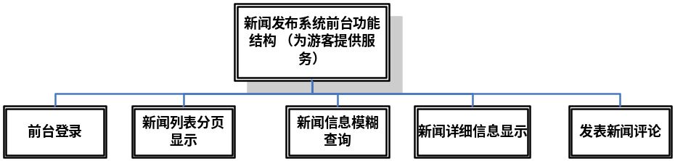
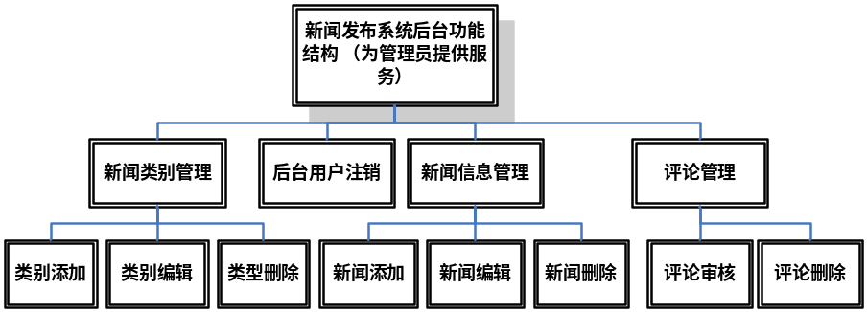
10-3 新闻发布系统的系统分析
3. 新闻发布系统中使用的模型

Slide 8
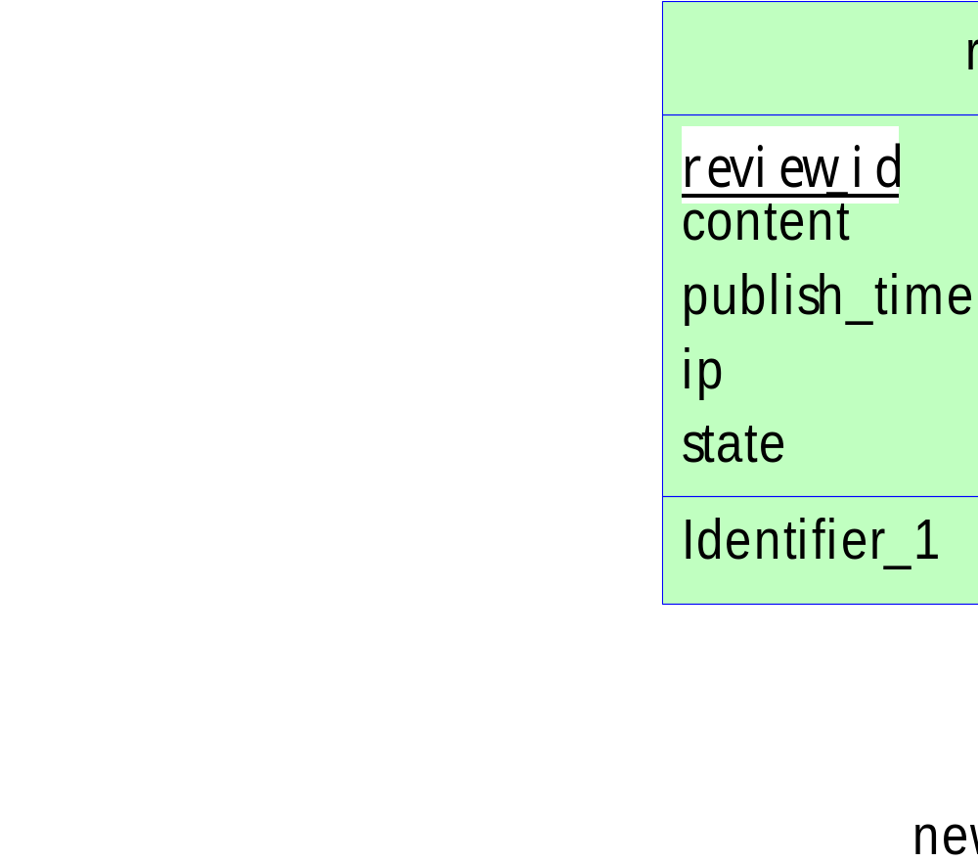
10-3 新闻发布系统的系统分析
4. 新闻发布系统的E-R模型

Slide 9
10-3 新闻发布系统的系统分析
5. 新闻发布系统的数据流程图
数据流程图由四部分组成：外部实体、处理过程、数据存储和数据流。

Slide 10
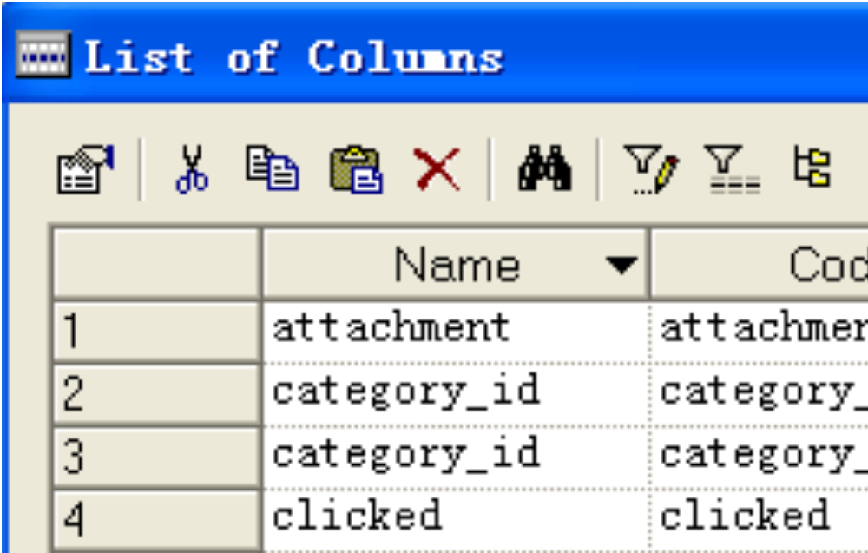
10-3 新闻发布系统的系统分析
6. 数据字典（Data Dictionary）
数据字典用于描述E-R模型以及数据流程图中使用的元数据，是对E-R模型以及数据流程图的补充和完善。数据字典可以描述的元数据包括数据项、数据流、数据存储、外部实体、数据加工和数据结构，这些描述按照一定的规则组织起来便构成了数据字典。

Slide 11
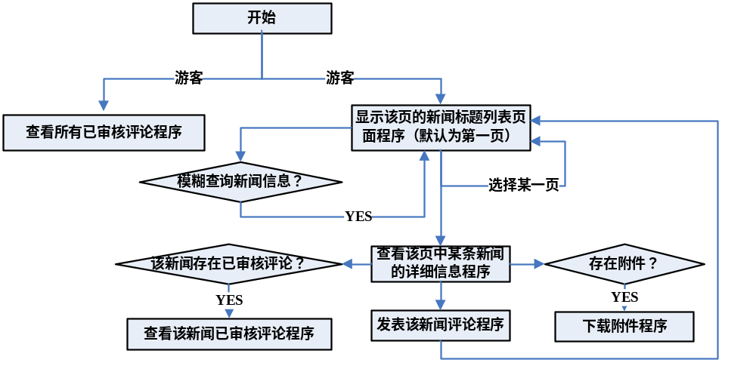
10-4 新闻发布系统的系统设计
1. 系统流程图
系统流程图描述了系统内计算机程序之间所有控制流程。

Slide 12
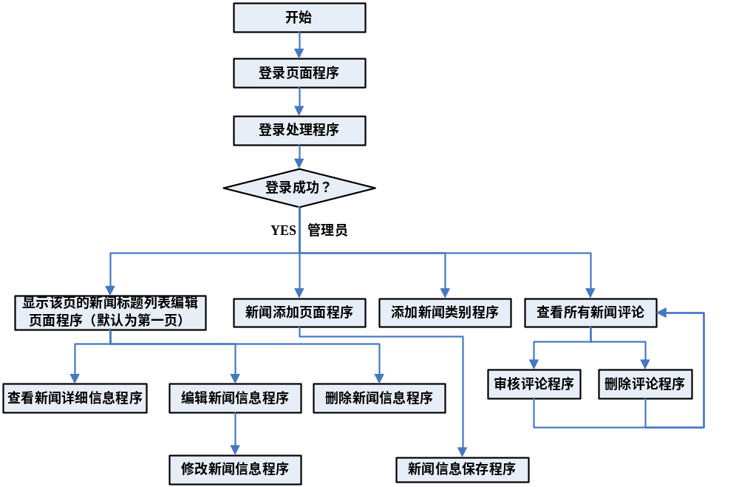
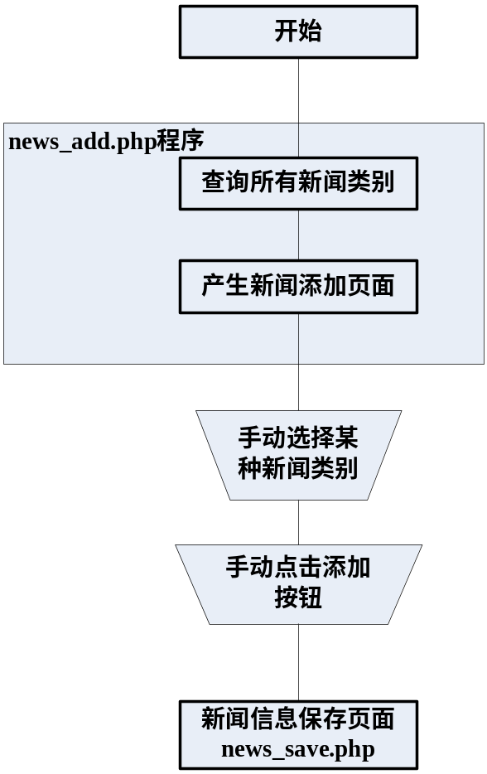
10-4 新闻发布系统的系统设计
2. 程序流程图
系统流程图描述了系统内计算机程序之间所有控制流程。

Slide 13
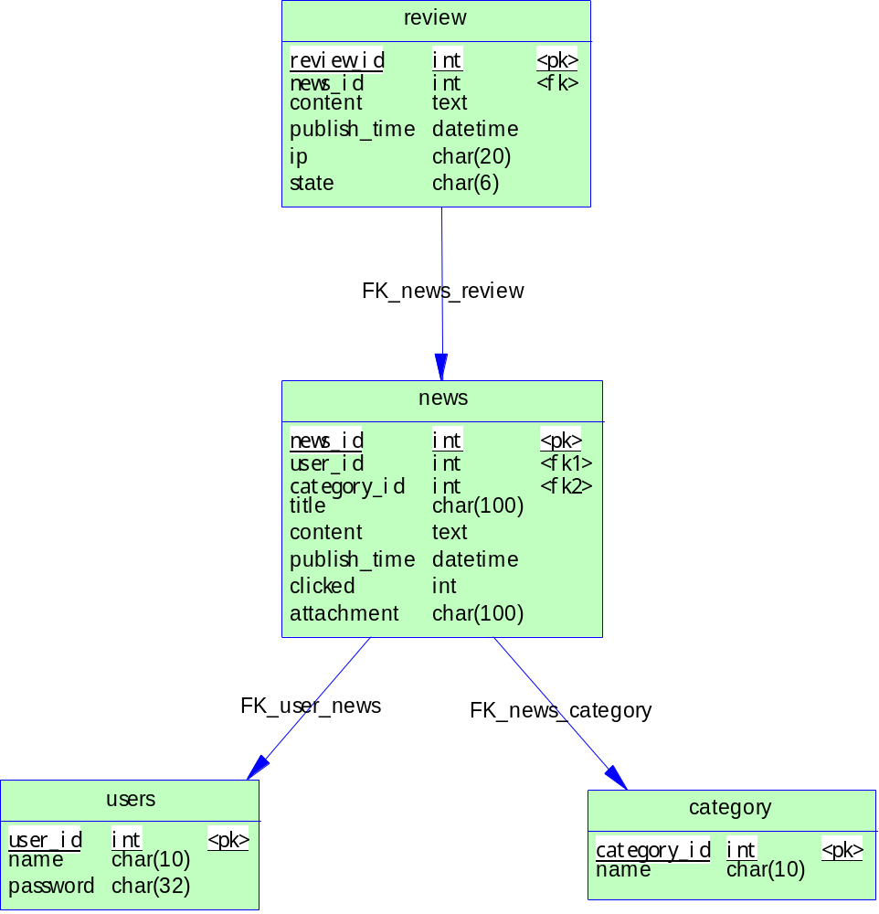
10-3 新闻发布系统的系统设计
3. 数据库物理设计

Slide 14

10-3 新闻发布系统的系统设计
4. 图形用户界面设计

Slide 15
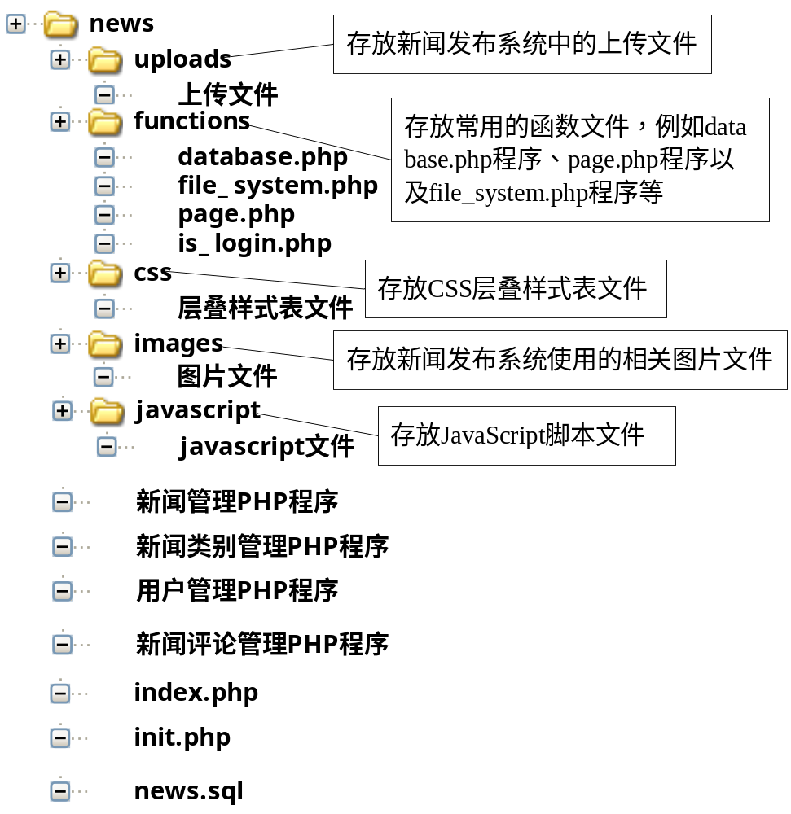
10-5 新闻发布系统系统实施
1. 文件组织结构
2. 数据库的实施

Slide 16
10-5 新闻发布系统系统实施
3. 新闻管理和评论管理功能的实施

Slide 17
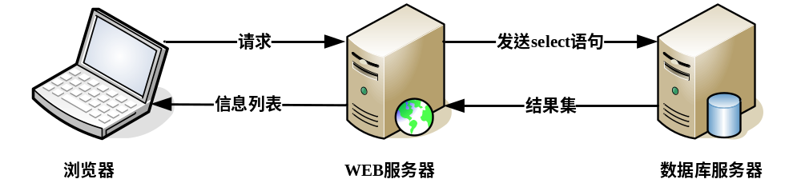
10-6 分页原理及实现
1. 分页原理
方案一：在浏览器端实现分页
特点：效率最为缓慢，消耗大量服务器资源和网络资源。
方案二：在WEB服务器端实现分页
特点：效率较为缓慢，消耗一定的服务器资源和网络资源。
方案三：在数据库服务器端实现分页
特点：效率较为快捷，消耗最少的服务器资源和网络资源，这里我们使用该方案实现分页技术。

Slide 18
10-6 分页原理及实现
2. PHP分页的最简单实现
不管使用哪种分页方案，程序员需要设置每页多少条记录（$page_size），例如$page_size = 3。
浏览器用户需要指定要访问第几页的数据，即当前是第几页（$page_current），通常URL中提供了该信息，例如news_list.php?page_current=2。
在MySQL数据库服务器端实现分页需要使用MySQL中的谓词limit，语法格式如下：
limit [start,]length;
length的值等于$page_size变量的值
start的值可由$page_current和$page_size两个变量推算得出：($page_current-1)*$page_size。

Slide 19

10-6 分页原理及实现
3. 带有“分页导航条”分页实现
“百度搜索引擎”分页导航条，该分页导航条除了包含上面两个信息外，还包含了其他信息：
（1）共多少条记录（$total_records）：该信息可以使用SQL语句“select * from table_name”和PHP函数mysql_num_rows()获取（或使用SQL语句“select count(*) from table_name”和PHP函数mysql_fetch_array()获取）。
（2）总共多少页（$total_pages）：$total_pages可由ceil($total_records/$page_size)计算得出。ceil ()函数语法格式为：float ceil (float value)
ceil ()函数功能：返回不小于 value 的下一个整数，value如果有小数部分则进一位。

Slide 20
10-6 分页原理及实现
3. 带有“分页导航条”分页实现
（3）上一页（$page_previous）：该信息可由下面的方法计算得出：
$page_previous = ($page_current<=1)?1:$page_current-1;
（4）下一页（$page_next）：该信息可由下面的代码段计算得出：
$page_next = ($page_current>=$total_pages)?$total_pages:$page_current+1;
$page_next = ($page_next==0)?1:$page_next;//没有记录时，$page_next的最小值为1

Slide 21
10-6 分页原理及实现
3. 带有“分页导航条”分页实现
（5）设置$navigator变量存储分页导航条字符串信息，$navigator的值可由下面的方法计算得出：
$url = $_SERVER['PHP_SELF'];
$navigator = "<a href=$url?page_current=$page_previous>上一页</a> ";
$page_start = ($page_current-5>0)?$page_current-5:0;
$page_end = ($page_start+10<$total_pages)?$page_start+10:$total_pages;
$page_start = $page_end-10;
if($page_start<0) $page_start = 0;
for($i=$page_start;$i<$page_end;$i++){
$j = $i+1;
$navigator.="<a href='$url?page_current=$j'>$j</a> ";
}
$navigator.="<a href=$url?page_current=$page_next>下一页</a><br/>";
$navigator.= "共".$total_records."条记录，共".$total_pages."页，当前是第".$page_current."页";

Slide 22
10-6 分页原理及实现
4. 显示分页导航条的函数制作

Slide 23
10-7 新闻发布系统软件测试
测试用例（test case）
以单元测试为例，单元测试的关键是如何确定测试用例，而这个过程是一段枯燥而且耗时的过程。测试用例（test case）是可以被独立执行的一个过程，这个过程是一个最小的测试实体，不能再被分解。测试用例也就是为了某个测试点而设计的测试操作过程序列、条件、期望结果及其相关数据的一个特定的集合。
软件测试的过程实际上就是设计测试用例、执行测试用例的过程。

Slide 24
10-7 新闻发布系统软件测试
【示例：书写规范的测试用例】
ID：100610003
用例名称：验证新闻附件是否可以成功进行文件下载
测试项：新闻附件为a+b.txt
环境要求：Windows XP SP2和IE6
参考文档：需求文档
优先级：高
依赖的测试用例：100610001（新闻信息添加测试用例）、100610002（新闻详细信息浏览测试用例）
步骤：
1．打开IE浏览器
2．在地址栏中输入：http://localhost/news/news_detail.php?news_id=9
3．点击a+b.txt超链接
期望结果：
1．出现文件下载对话框
实际运行结果：
1．提示用户“文件不存在或已删除”信息

Slide 25
10-8 新闻发布系统系统支持
系统投入使用后所涉及到的活动为系统支持。系统支持的主要任务完善系统文档，编写用户文档，并组织用户培训。由于新闻发布系统功能较为简单，且界面单一容易使用，系统支持阶段这里不再阐述，至此，新闻发布系统的主要功能开发完毕，其他功能模块的开发相信读者可以自行完善。

Slide 26


